Slide 1

复数全章复习
朝阳区线上课堂·高一年级数学
人大附中朝阳学校 王绍锋

Slide 2
课标要求
主题三——几何与代数
复数是一类重要的运算对象，有广泛的应用。通过方程求解，理解引入复数的必要性，了解数系的扩充，掌握复数的表示、运算及其几何意义。
内容包括：复数的概念、复数的运算、*复数的三角表示。

Slide 3
教材分析
两大主线：
1.复数代数形式（ a+bi）(a,b∈R)来描述复数的概念.
2.复数几何形式（复平面上的点或向量）来描述复数.

Slide 4
教学建议
复数文化
1.1 古代中国、希腊和印度对一元三次方程都有研究；
1.2 1545年意大利数学家卡尔丹《重要的艺术》；
1.3 1797年丹麦数学家韦塞尔复数的几何表示；
曲折的过程
充满智慧的想象

Slide 5
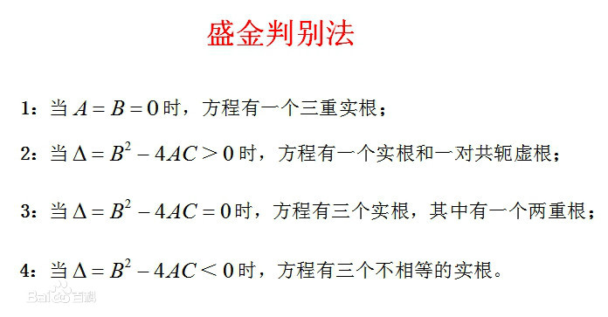
教学建议
1.4盛金公式

Slide 6
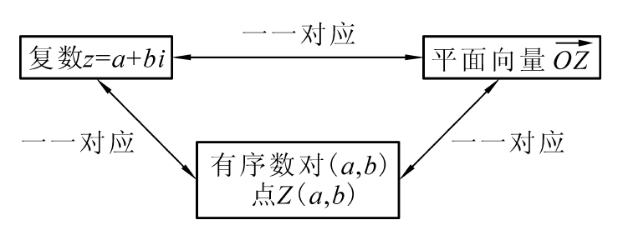
教学建议
问题1.学习了哪些知识？有什么样的感悟？
复数的代数形式
复数代数形式的四则运算
数系扩充引入复数
复数的概念
复数的三角形式
复数乘法、除法的三角表示

Slide 7
教学建议
问题2.学习复数概念和运算时用什么样方法？
类比
类比
多项式及运算
复数及其运算
平面向量及运算
特殊化
类比
实数及其运算
数轴上的向量及其运算
体会一致性
特殊化
有理数及其运算
联系
联系
平面向量
复数的三角形式以及复数的乘、除运算
三角函数

Slide 8
教学建议
问题3.学习复数后你总结了哪些常见的结论？

Slide 9
教学建议
问题3.学习复数后你总结了哪些常见的结论？

Slide 10
教学建议
问题3.学习复数后你总结了哪些常见的结论？

Slide 11
教学建议
问题3.学习复数后你总结了哪些常见的结论？

Slide 12
教学建议
问题3.学习复数后你总结了哪些常见的结论？

Slide 13
教学建议

Slide 14
教学建议
基本概念
四则运算

Slide 15
教学建议
常用结论
带来简便

Slide 16
教学建议

Slide 17
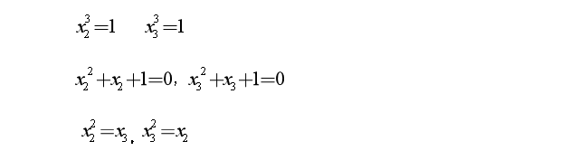
教学建议

Slide 18
教学建议

Slide 19
教学建议

Slide 20
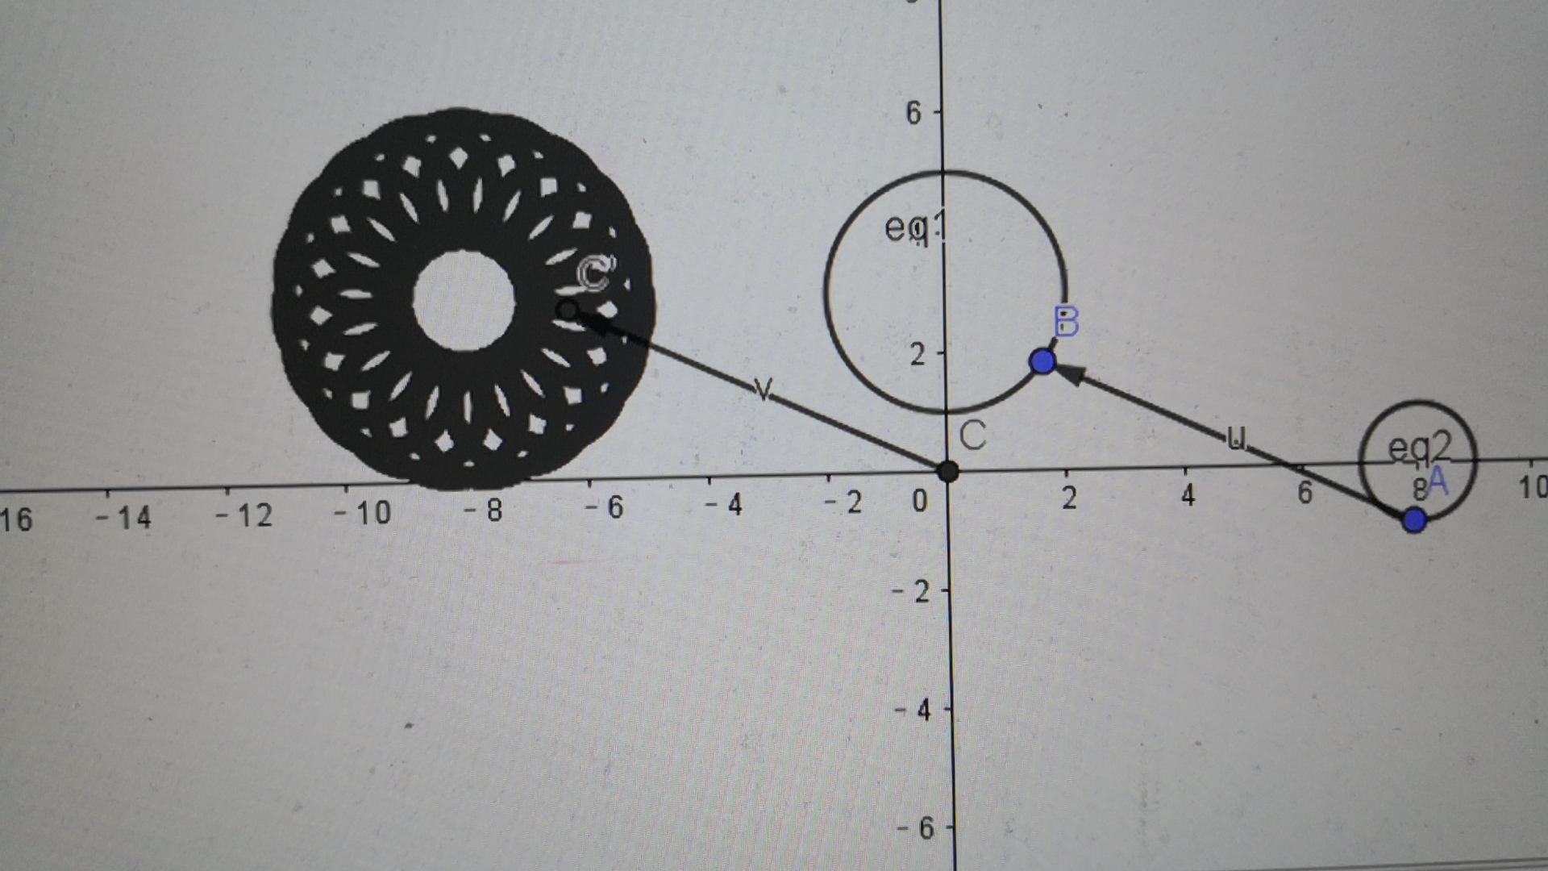
教学建议

Slide 21

谢谢您的观看
北京市朝阳区教育研究中心 制作

